Slide 1




产品介绍
思迅软件研发中心餐饮组
零售行业软件
餐饮娱乐行业软件
专卖行业软件
在线商务软件
以零售企业为本的专业品质
面向餐饮娱乐业的智能管理
应行业发展的个性化方案
面向餐饮娱乐业的智能管理
www.siss.com.cn

Slide 2
食通天6.5产品介绍
目录
公司简介
产品概述
系统特色
功能介绍
客户案例

Slide 3
食通天6.5产品介绍
思迅简介

Slide 4
食通天6.5产品介绍
新三板上市（股票代码：838758）
零售流通/餐饮娱乐管理软件供应商；
国家级高新技术企业；
石基信息控股成员企业；
IBM全球一级合作伙伴；
20年专注于流通行业信息化；
赢得45万家客户信赖；
中国零售信息化解决方案十大供应商（IDC数据）；
中国POS行业十大品牌企业；
产品覆盖零售、专卖、餐饮三大行业及在线进销存、云计算领域。

Slide 5

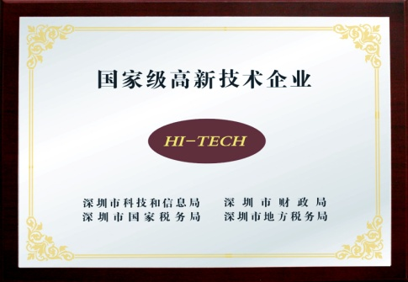


食通天6.5产品介绍
2016年08月 新三板上市（股票代码：838758）
2016年01月 深圳市思迅软件股份有限公司成立
2015年11月 思迅软件设立全资子公司“思迅网络”
2015年10月 思迅软件荣获“2015年中国软件行业最高3A信用评级”
2015年05月 思迅软件荣获“深圳市2014年优秀软件企业”称号
2014年11月 思迅软件发布基于公有云服务模式的
管理软件--思迅天店
2014年11月 思迅软件成立硬件事业部
2014年05月 思迅软件再度获评“深圳市重点软件企业”
2013年12月 引入战略投资者—石基信息（股票代码：002153）
2013年06月 思迅荣获“深圳市重点软件企业”称号
2013年03月 思迅商锐9被评为“2012年深圳市优秀软件产品”
2013年03月 思迅软件荣获“深圳市优秀软件企业”称号
2012年08月 思迅软件被评为“深圳市重点软件企业”
2012年03月 思迅软件被评为2011年深圳市优秀软件企业
2011年12月 思迅软件用户数突破20万
2011年06月 思迅软件推出B/S系列的软件产品
2011年06月 思迅软件推出B/S系列的软件产品
2010年08月 思迅软件名列中国零售信息化解决方案十大供应商
2010年04月 思迅软件荣获行业信息化“十大品牌企业奖”
2009年8月 思迅软件荣获“2009年度中国行业信息化优秀企业奖”
2009年3月 思迅软件荣获“国家级高新技术企业奖”
2008年3月 思迅软件当选“零售业最受好评十佳IT软件服务商”
2005年2月 荣获IBM亚太区零售业成就奖
1998年5月 推出国内第一个产品化的零售管理
软件 ---“思迅 2001 进销存V2.0”
1995年5月 为沃尔玛中国 POS 系统本地化开发与实施
1991年7月 由IBM投资创立万国软件公司

Slide 6
食通天6.5产品介绍
零售行业
以零售企业为本的专业品质
餐饮娱乐行业
面向餐饮娱乐业的智能化管理
专卖店、专业店行业
应零售细分的个性化产品
产品：
商云
商锐
商业之星
批发之星
易捷通
适用于：
大型超市、百货、购物中心、便利店
产品：
食通天餐饮系统
快餐王、快饮餐饮系统
美食通
美食广场系统
桑拿足浴系统
客房管理系统
适用于：
酒楼、餐厅、连锁快餐、火锅、酒店、桑拿/洗浴中心
产品：
专卖店系统
服装之星
医药之星
烘焙系统
适用于：
各类品牌专卖店、专业店、连锁服装店、药店、面包店

Slide 7
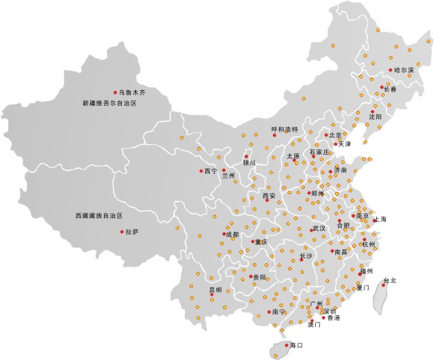
食通天6.5产品介绍
遍布全国省份，覆盖300多个大中城市；
1200多家合作伙伴及服务机构；
强大的服务支持网络。

Slide 8

食通天6.5产品介绍
服务体系
  三层架构的服务体系
  专业、完善、高效、超值
  7*24小时全方位本地服务
服务理念：让领先的服务成为思迅核心竞争力
服务方式：
  Call center（呼叫中心）
  远程在线支持
  电子邮件
  即时通讯
  上门现场支持

Slide 9
食通天6.5产品介绍
产品概述

Slide 10
产品概述
概述
食通天6.5餐饮管理系统是深圳市思迅软件股份有限公司在多年行业经验基础上，结合150,000多家用户的实际需求和国内外先进管理理念而设计开发的，倾力打造的一款面向广大餐饮企业的专业化管理系统，能为企业提供包括营业管理、库存管理、会员管理等功能，有效的协助餐饮企业规范流程管理，提高经营效率，实现更高的利润
系统以界面直观、易学易用、功能全面、系统稳定为主要特点，支持连锁及多业态经营管理模式，能从根本上满足现代餐饮企业的管理高效、分析精确、降低成本的要求，帮助企业实现物流、信息流、资金流的科学管理，为企业提高自身竞争力奠定坚实的基础。
支持多种业态,各业态可以分别独立管理,也可以连锁综合管理分析和决策。

Slide 11
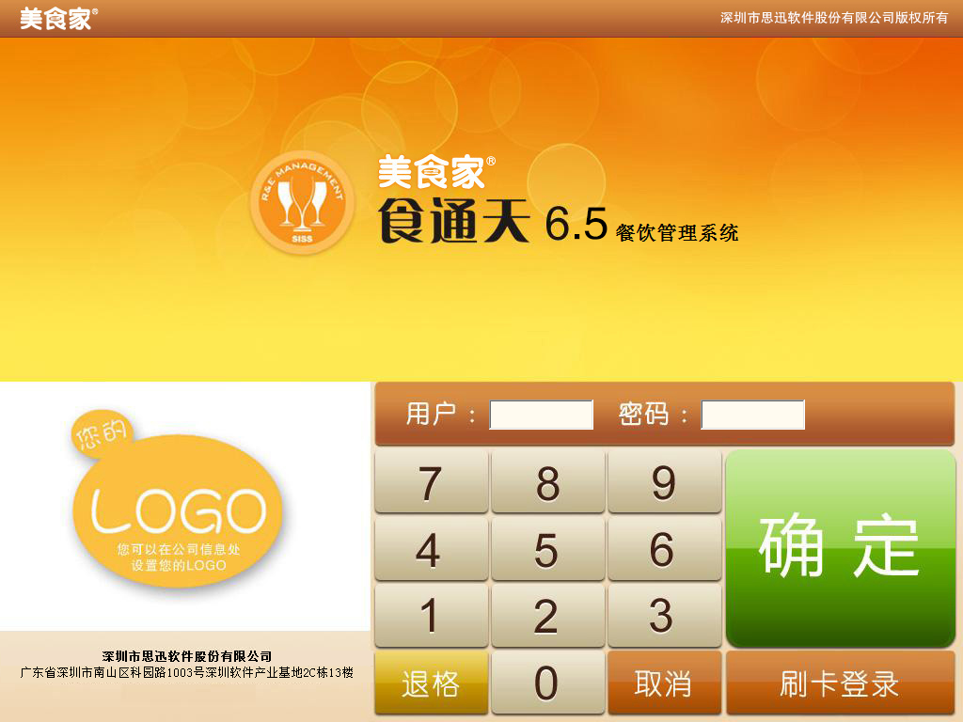
产品概述
适用范围
中餐酒楼、茶楼、海鲜档；西餐厅、咖啡厅；酒吧；火锅城 。

Slide 12
系统特色
系统特色

Slide 13
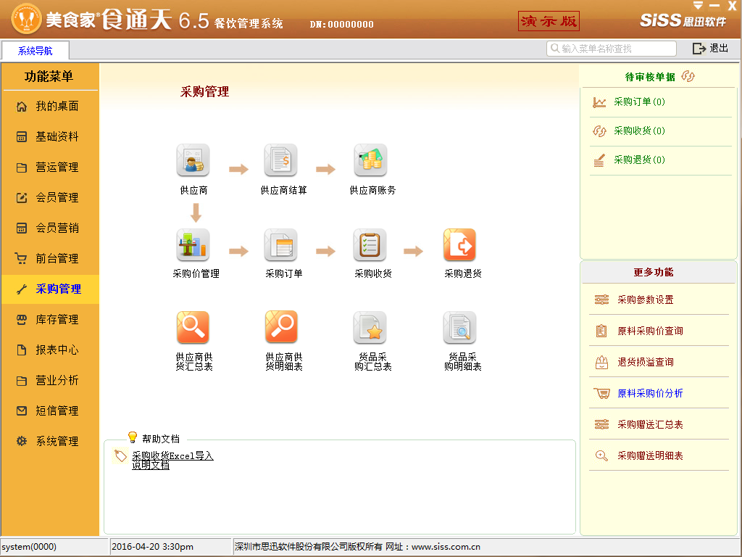
系统特色
  系统特色
支持移动POS营业，快捷方便
支持微餐厅O2O自助点菜
实现无线点菜自助营业
支持触摸屏、平板电脑或点菜宝多种点菜方式
高效、稳定、超强的厨打功能
强大的会员促销功能
连锁数据管理，丰富的报表查询

Slide 14
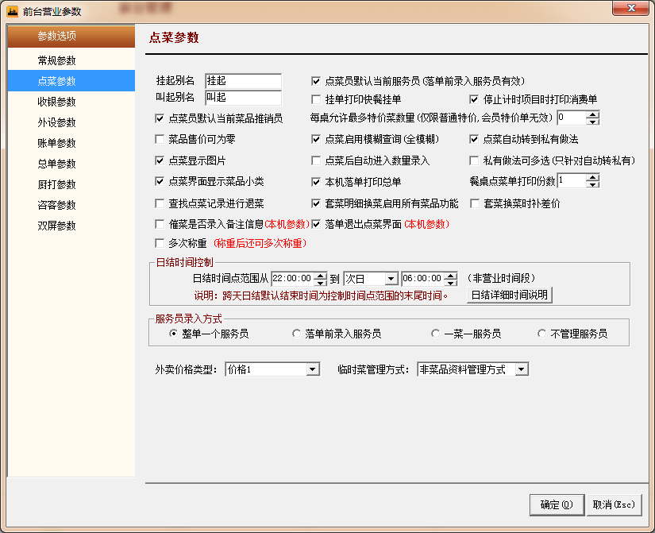
系统特色
一版本多业态
在一套发行版中容纳了多个业态的行业版本，并且可以混合使用。
行业版本简单地通过向导转换，也可以通过参数调整行业特色功能。

Slide 15
系统特色
移动POS营业，随客而动，全方位贴身服务
移动点菜，随叫随到，快捷下单
安全，高效，快捷的全新移动支付
O2O业务实时提醒处理，线上线下一体化
营业状况实时掌控

Slide 16
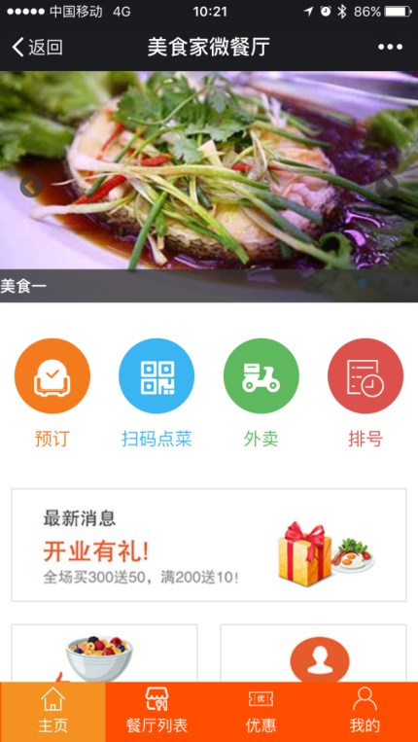
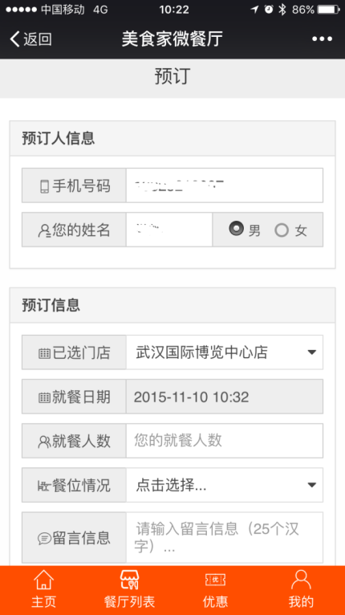
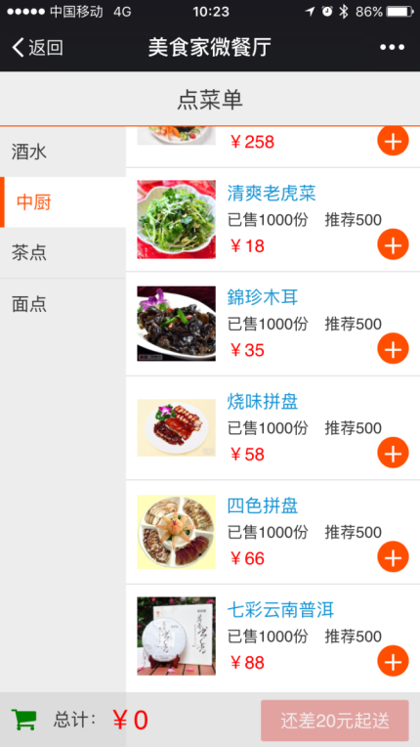
系统特色
微餐厅，互联网智慧餐厅
预订、外卖、点餐业务与线下实时打通
线上线下会员打通，在线进行储值卡消费和充值
微餐厅会员扫码，免除携带实物卡烦脑
线上优惠券、充值优惠、互动游戏、幸运抽奖、签到有礼等等多种线上优惠活动
通知提醒可通过微信推送，省钱、省时、100%到达

Slide 17
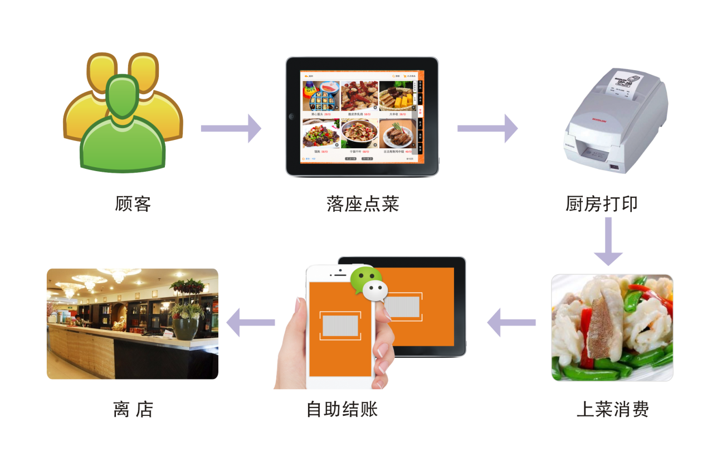
系统特色
无线点菜自助营业方案
  顾客自主点菜、结账体验
  高环保、低成本营业模式

Slide 18
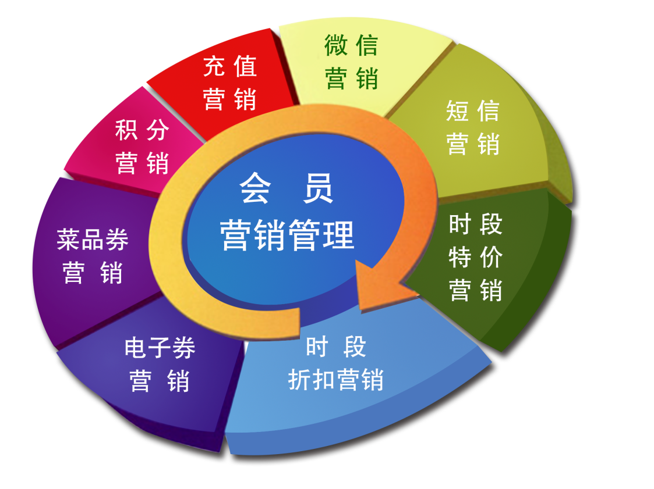
系统特色
数据分析，定向会员营销
  多样营销方式，包括菜品折让券、菜品赠送券、菜品升级券、电子券、时段特价、时段折扣方案等
  积分直接支付
  微信推送和短信推送共存

Slide 19

系统特色
餐饮主要指标分析
  营业额分析：趋势、同比、环比；
  交易额分析：趋势、同比、环比；
  客单
  数、人数分析：趋势、同比、环比；
  客单均价、人均消费分析：趋势、同比、环比；

Slide 20
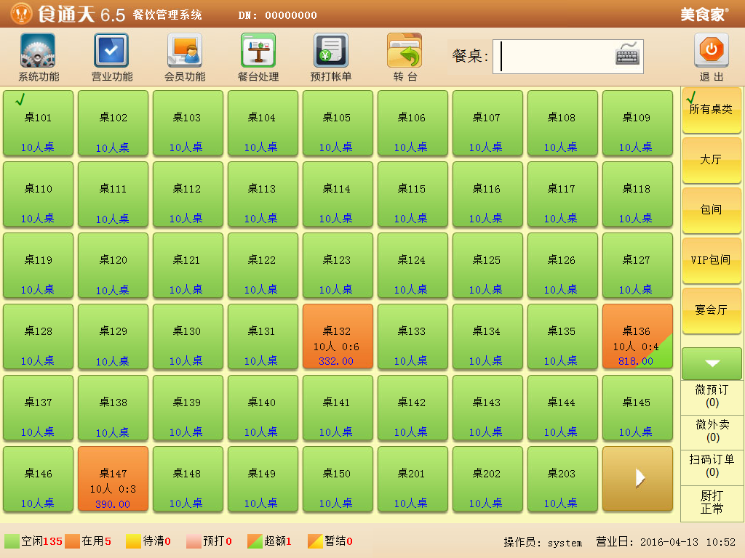
系统特色
更加专业的营业管理
  支持消费超额桌态区分显示
  提供咨客预订管理：排号、来电预定、宴会预订、预点菜
  支持条码出品；触摸整单出品；触摸逐菜出品
  支持菜品特价、优惠券、代金券、网络团购等多种促销
  前台经理查询提供全面的前台营业报表查询
  支持外送，快餐营业
  支持存酒管理

Slide 21
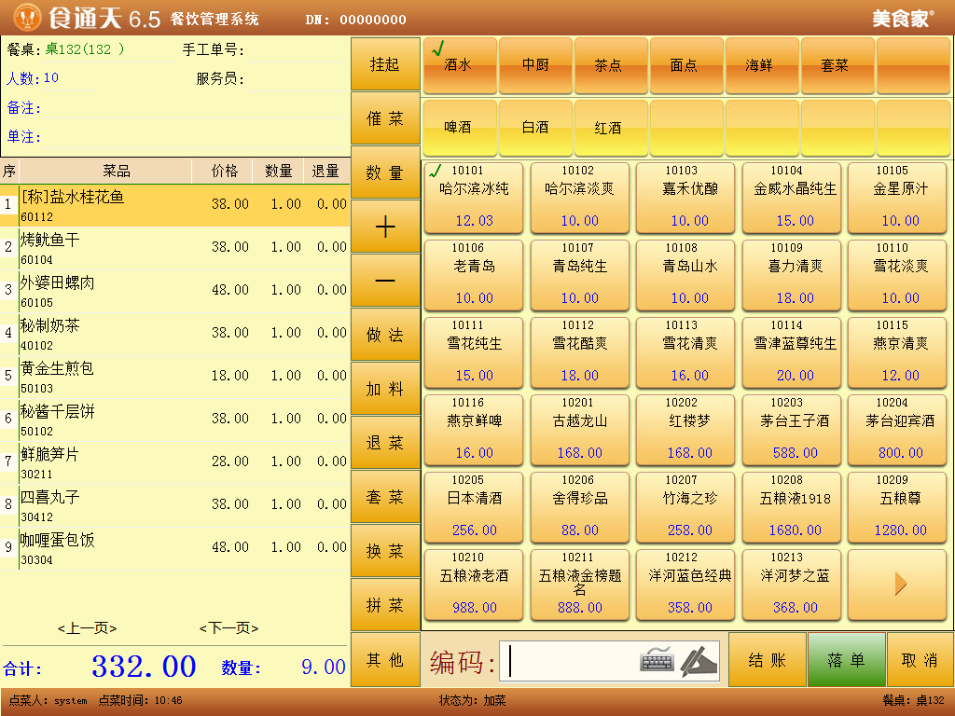
系统特色
紧贴行业的功能设计
  支持海鲜酒楼一品多吃
  支持菜品加料，同时实现加料扣减库存
  支持多个菜品拼菜
  支持酒吧暂结后厨打
  支持西餐AA结账
  支持酒水等直销商品管理
  支持宴会开台(按厅、按桌)->点菜->落单->厨打一步到位
  支持套菜自由搭配组合功能
  支持临时组合套菜功能
  支持自定义菜牌功能，实现按菜牌快速点菜

Slide 22
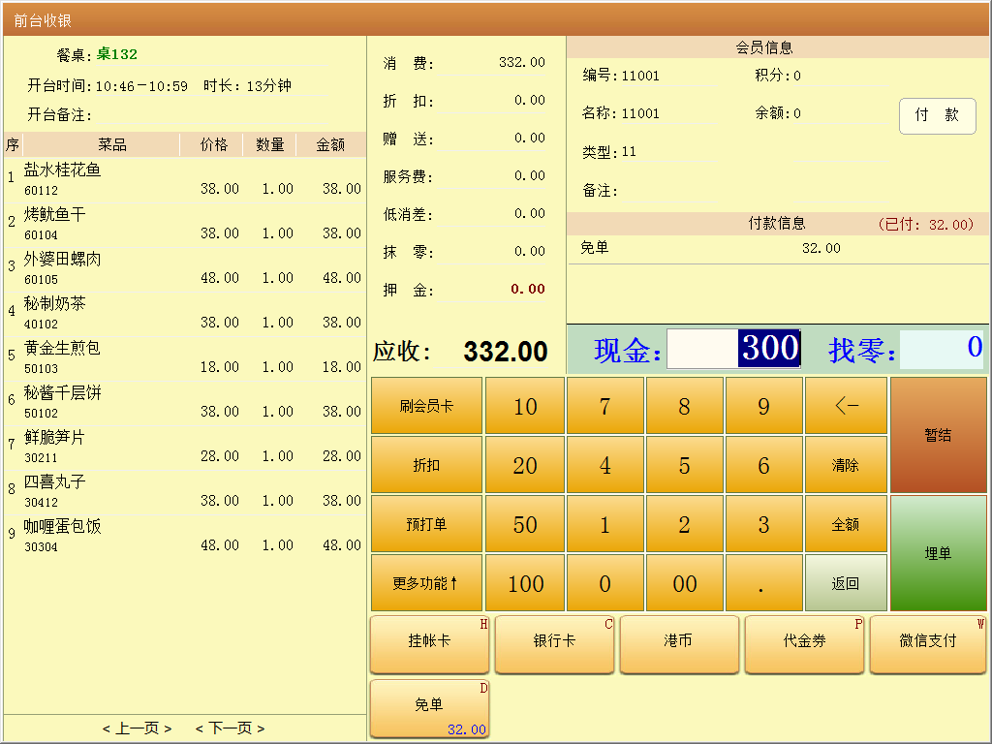
系统特色
多样化的客户管理
  支持连锁或本地会员管理功能，提供优惠、积分、储值功能
  支持多种介质卡并存使用
  支持按比例充值赠送
  提供挂账协议客户管理功能，支持个人与集体挂账

Slide 23
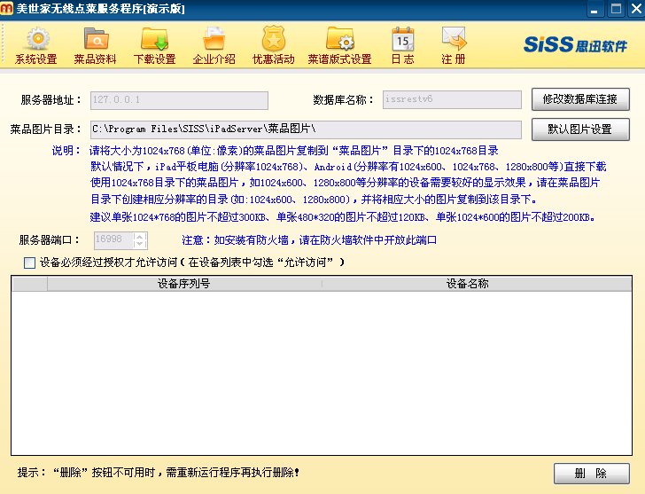
系统特色
支持触摸屏、平板电脑或点菜宝
  思迅点菜宝，软硬件捆绑销售，快速稳定
  支持市场主流平板电脑（IPAD或安卓）
  触摸屏提供双屏功能，客户屏在消费时显示消费情况，空闲时可选择播放广告短片或循环显示广告图片

Slide 24
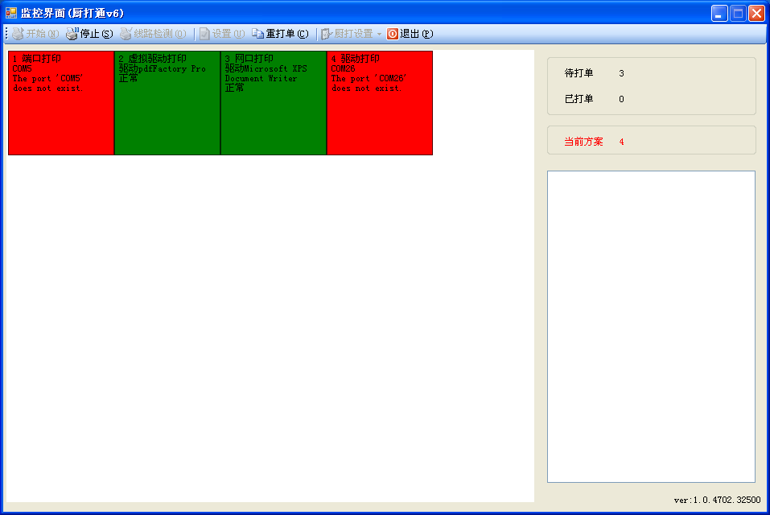
系统特色
高效、稳定、超强的厨打功能
  实现多线程，能并行处理打印任务。最高支持达16线程
  支持串口指令和网口指令方式
  能有效取得打印机状态(如缺纸、线路不通、正忙等)，准确判断打印任务的执行状态
  无需安装打印驱动，实施更简单
  提供线路检测功能，自行判断厨打故障
  支持分单厨打，多厨房、多吧台厨打
  支持区域厨打

Slide 25
系统特色
连锁数据管理，丰富的报表查询
  提供完整的采购流程管理，供应商及供应商结算体系
  拥有完善库存业务管理流程， 月结统一核算成本
  支持多仓库，库间调拨，支持菜品配料管理、销售冲减库存
  支持完善的连锁配送模式，连锁库存管理，实现物料出入流水分析查询
  提供近百张查询分析报表方便决策分析使用
  日营业情况统计分析，详细解析当日营业情况及月间对比
  菜品排行分析，即时分析金牌菜、畅销菜、滞销菜
  会员分析，全面分析高收益顾客、忠实顾客、近期流失顾客

Slide 26
食通天6.5产品介绍
功能介绍

Slide 27

功能介绍
功能组成
基础资料
会员管理
前台管理
采购管理
报表中心
营运管理
会员营销
厨房管理
库存管理
营业分析
系统管理
短信管理
排号、自助点菜
加工管理
微餐厅
配送管理
美食家·移动POS
成本管理
无线点菜
和点菜宝

Slide 28
功能介绍
基础资料
菜品资料 | 菜品做法
自助餐设置 | 推荐菜管理
餐桌资料 | 原料资料
收银方式 | 市别设置
计时项目设置 | 连锁数据传输

Slide 29
功能介绍
基础资料
  可实现自动编码;支持一品多规格
  菜品私有做法
  实现连锁资料规范管理
  餐桌方位设置
  可自定义收银方式
  实现菜品辅码、拼音简码等多编码需求
  支持多种配送价类，如内部价、加盟价等
  支持半成品、半成品配料管理
  支持自助餐管理
  支持计时项目管理

Slide 30
功能介绍
营运管理
套菜资料 | 特价菜品 | 菜品买赠
菜品调价单 | 菜品促销 | 菜品优惠券
折扣方案 | 票券维护

Slide 31
功能介绍
营运管理
  系统提供多种优惠促销功能选择，企业可根据自身经营选择使用
  菜品优惠券：设置菜品优惠券价格，当客人持有优惠券进行某菜品的消费时，菜品按优惠券价格进行销售。
  菜品特价：设置菜品特价时段，当在特价时段内销售的菜品，自动按特价销售。特价支持按星期设置与具体时段设置。
  菜品买赠：设置消费某个菜到达某个数量后，自动赠送某个菜品。如消费2个A套餐，赠送小点心一份。
  菜品促销：或者称为“加价促销”，消费某个菜品后，增加一定的金额，可多消费另一个菜品。如消费A套餐，加1元赠送小点心一份。目前的促销模式为，设置一个促销菜品，可以添加多个赠送菜品，但最多只可以从中选择其中一个进行赠送。
  折扣方案：折扣方案是一种打折方式的预设置。使用折扣方案打折可方便的一步实现类似下述情况的打折：A类别的菜品不打折，B类别的菜打95折，C类别的菜打88折。
  菜品调价：设置菜品销售价格，支持后单压前单
  票券维护：支持票号，数量两种方式维护，前台收银提供一种收银方式对应多个代金券，更加方便收银员选择
  套菜管理：设置组合菜品销售，支持明细菜品多选一，提供差价管理

Slide 32
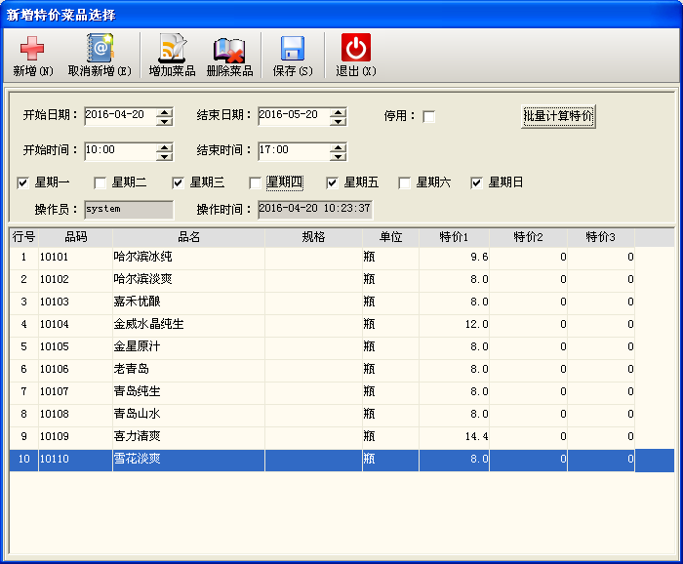
功能介绍
营运管理
1.特价菜品，菜品买赠，菜品促销，菜品优惠券支持日期，时间，星期设定
2.所有促销，优惠单据支持后台压前单功能

Slide 33
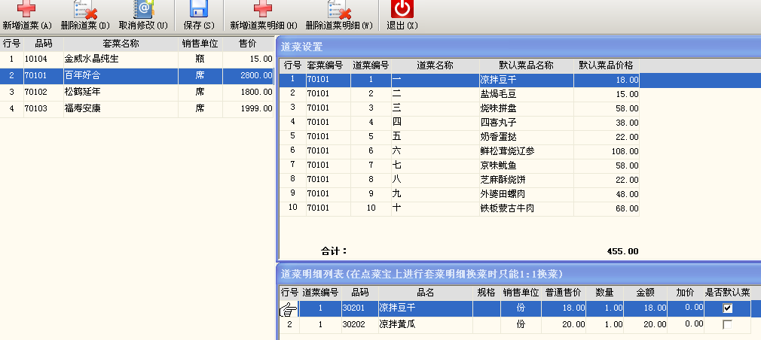
功能介绍
营运管理
1.套菜维护

Slide 34
功能介绍
会员管理
会员资料 | 储值消费 | 挂账会员
会员积分 | 积分冲减 | 积分 礼品兑换
充值返现 | 积分转储值 | 批量制卡

Slide 35
功能介绍
会员管理
  支持条码、磁卡和IC卡等多种介质
  会员价、固定折扣、方案折扣、会员积分
  积分方式多样，按消费积分、按付款积分、生日双倍积分等
  支持会员卡既储值又积分
  支持批量制卡
  支持连锁会员、连锁储值卡
  总部连锁消费查询

Slide 36
功能介绍
会员营销
菜品券 | 特殊日期折扣方案 | 特殊日期特价
节日促销 | 商家促销 | 高收益
忠实客户 | 沉睡唤醒

Slide 37
功能介绍
会员营销
  新增菜品券，支持赠送券，升级券，折让券
  新增特殊日期折扣方案，支持按会员类型，菜品属性进行折扣
  新增特殊日期特价，支持按会员类型，星期进行特价
  支持会员生日，商家，高收益客户，忠实客户，沉睡唤醒促销，可以发放电子券或者菜品券
  提供菜品券，电子券报表
  提供营销数据分析，更好为商家进行促销活动

Slide 38
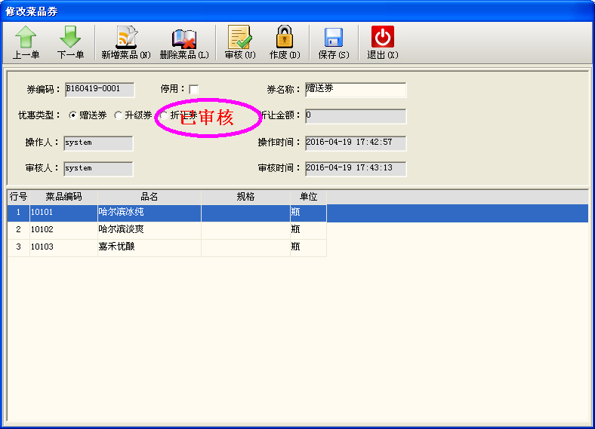
功能介绍
会员营销
  新增菜品券，支持赠送券，升级券，折让券，更好为商家进行促销

Slide 39
功能介绍
短信管理
短信组管理 | 短信成员管理 | 短信设置
短信单发 | 短信群发 | 短信查询

Slide 40
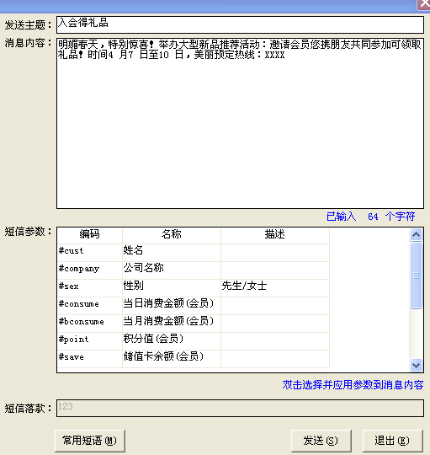
功能介绍
短信管理
  支持短信单发，群发，对会员消费，会员充值进行消费提醒，保证消费数据安全，同时为商家增加更多忠诚顾客

Slide 41
功能介绍
前台管理
前台营业 | 咨客预定管理
营业日结 | 沽清管理
时价设置 | 出品管理
流水查询 | 前台营业参数

Slide 42
功能介绍
前台管理
  AA结算、酒吧存酒管理、海鲜称重
  来电预订，客史查询
  楼面排号管理
  出品查询、点菜沽清
  提供灵便的屏幕手写功能
  多种快速点菜方式：手选、编码、拼音简码等
  可支持包括现金、充值卡、代金券、外币，微信支付，支付宝等多种收银方式付款
  可设置单种类别点菜菜单，提高点菜速度
  支持自选餐桌类型颜色、自选菜品类型颜色，方便用户直观识别

Slide 43
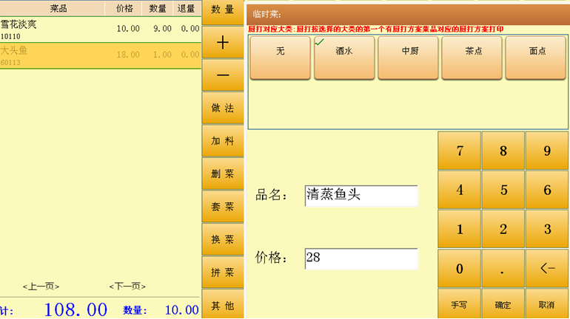
功能介绍
前台管理
  支持一品多吃，临时吃法，厨打自定义

Slide 44
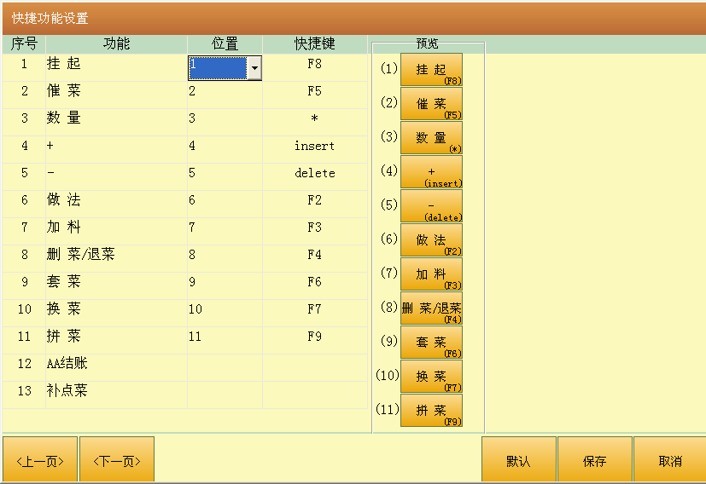
功能介绍
前台管理
  点菜界面按钮自定义

Slide 45
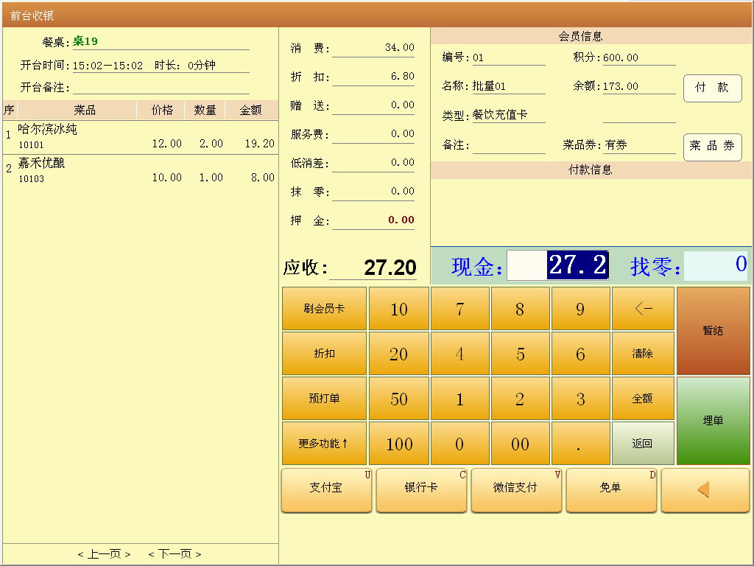
功能介绍
前台管理
  点前台点菜界面智能化，方便用户操作

Slide 46
功能介绍
厨房管理
  AA结算、酒吧存酒管理、海鲜称重
  高效并行厨打，杜绝丢单
  全新厨打通服务程序，实时掌握打印机状态，杜绝厨打丢单。
  营业前台可以及时掌握每台厨房打印机当前缺纸、联机状态，及时提醒相关人员维护及排除打印机故障。
  高效率低开销，一台打印服务电脑可同时接入多达16台打印机稳定运行。
  支持多种厨打格式，“一菜一单”、“一大类一单”、“一小类一单”、“一桌一单”；灵活多变，完全实现客户的需求。

Slide 47
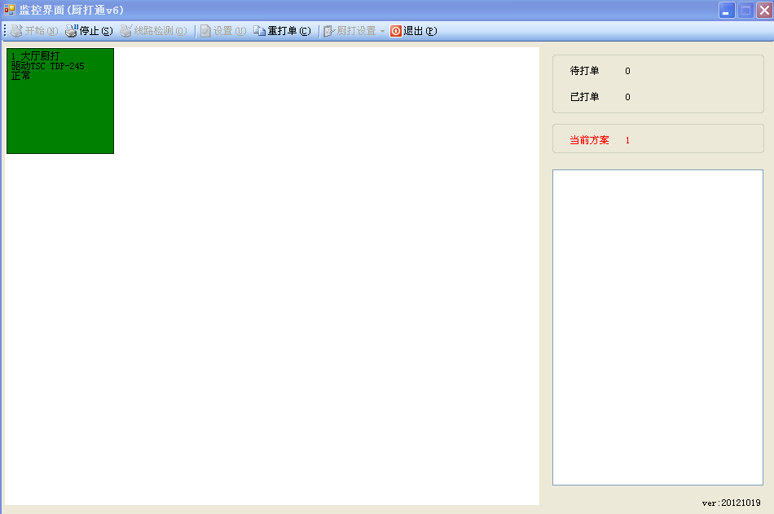
功能介绍
厨房管理
  下图中显示为绿色则表示为正常状态。错误则显示的是红色状态，连接失败则是显示为灰色。
  待打单，已打单：表示已经打印的单据和未打印单据的监控。
  当前方案：表当前方案的监控

Slide 48
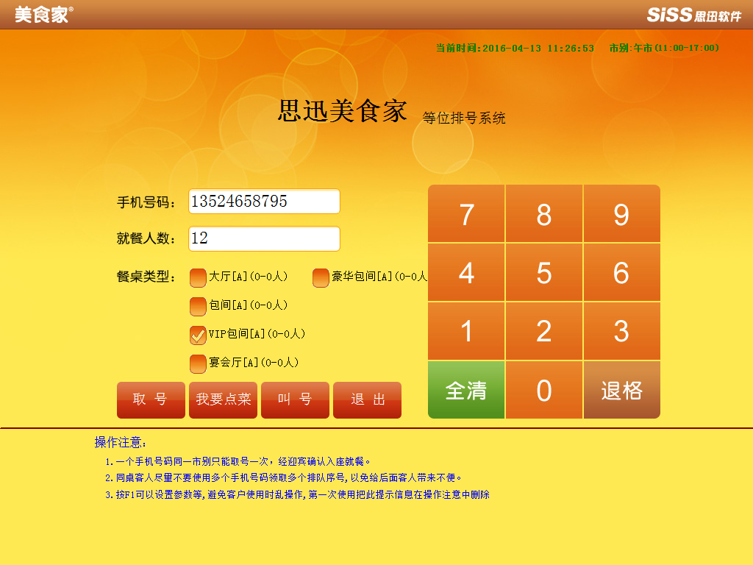
功能介绍
排号系统—— 排号
  录入手机号码。
  录入人数，系统自动匹配餐桌类型，同时可以手工改选类型。
  取号，打印排号小票

Slide 49
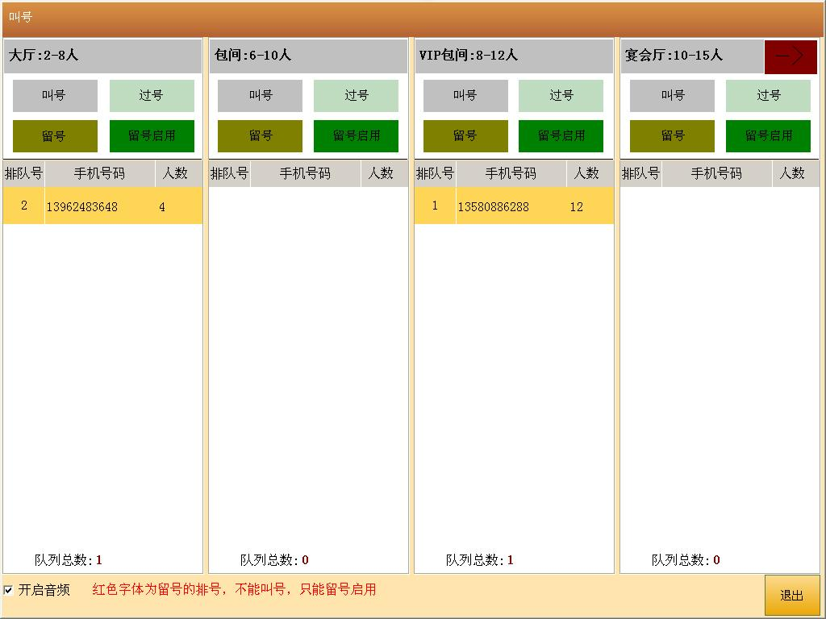
功能介绍
排号系统—— 叫号
  按餐桌类型列出当前有效排号。
  进行“叫号”、“过号”、“留号”、“留号启用”功能。
  系统通过外接音响，进行呼叫
  提前短信通知排号人员准备就餐。

Slide 50
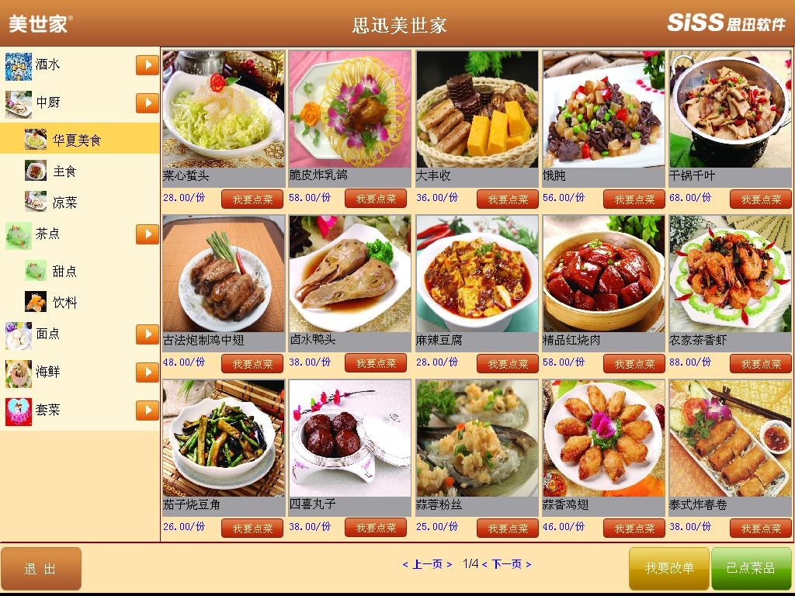
功能介绍
排号系统—— 自助点菜
  菜品类型按树形列出，以供选择。
  菜品以图片式显示，让人一目了然。
  点击菜品图片，可以显示菜品大图，让顾客更清唽了解菜品信息
  以口语化显示将要操作功能，更拉近与顾客间的距离，让顾客感觉更亲切。

Slide 51
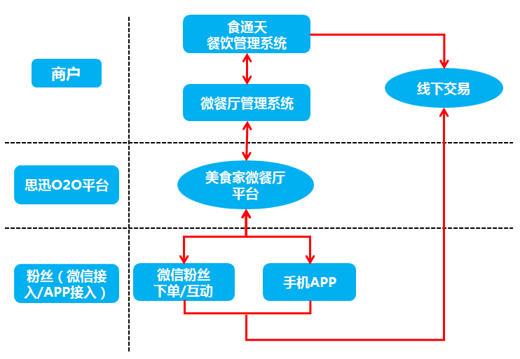
功能介绍
微餐厅

Slide 52



功能介绍
微餐厅
  将传统的预定/外卖业务转移到线上，降低服务员工作量，提高处理效率，轻松配置更多优惠活动吸引顾客

Slide 53
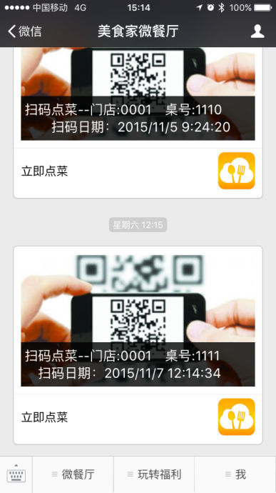
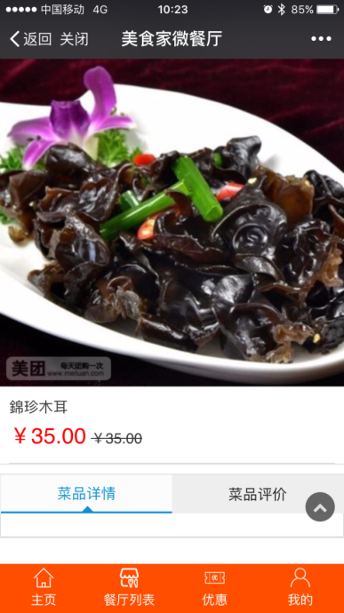
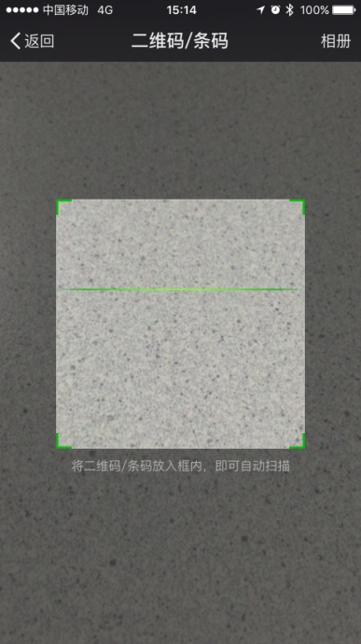
功能介绍
微餐厅
  增加门店扫码自助点单业务，减少服务员等待时间，提升工作效率。

Slide 54
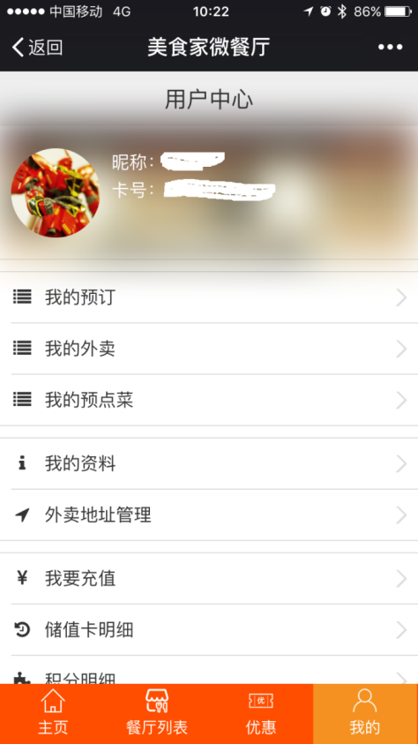
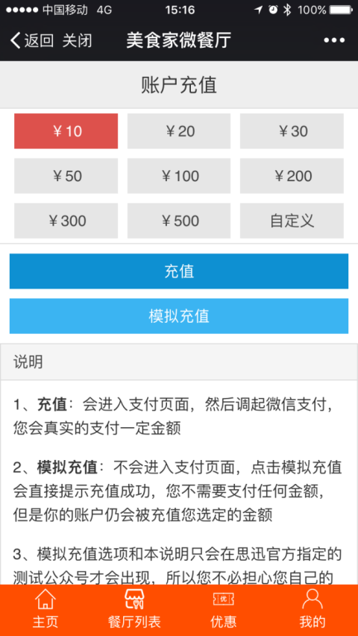
功能介绍
微餐厅
  线上线下会员打通，积分/储值实时同步，会员可以在线直接使用储值卡消费，增加会员粘性和活跃度

Slide 55
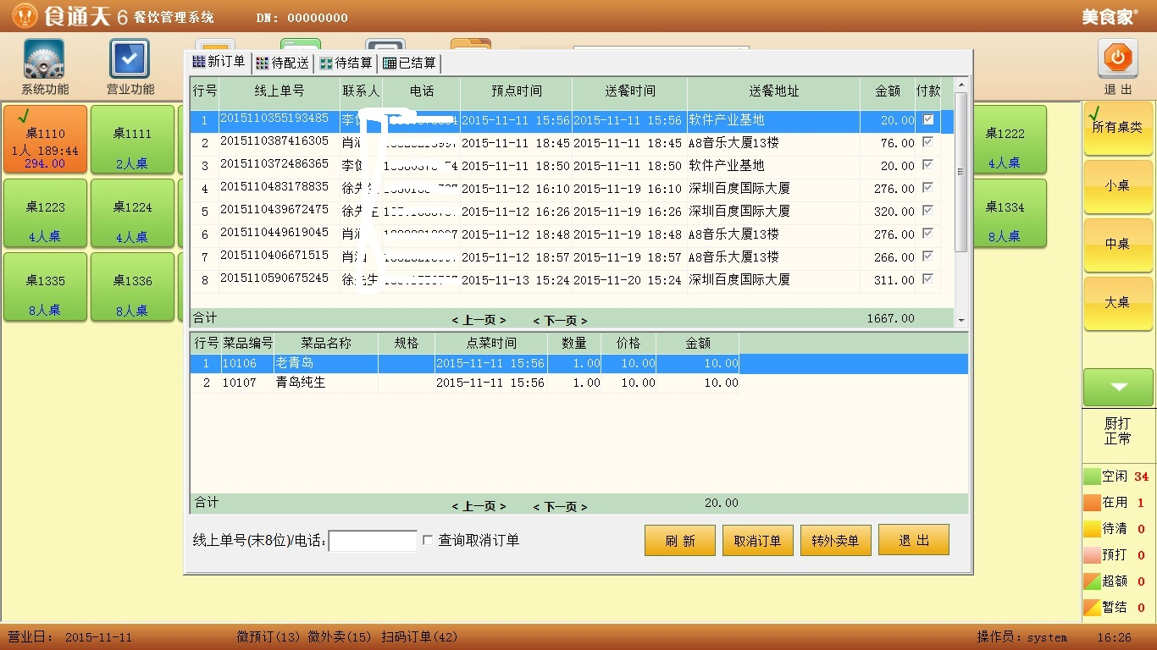
功能介绍
微餐厅
  订单实时推送到门店并且提醒，服务员无须时刻关注，省时省力

Slide 56
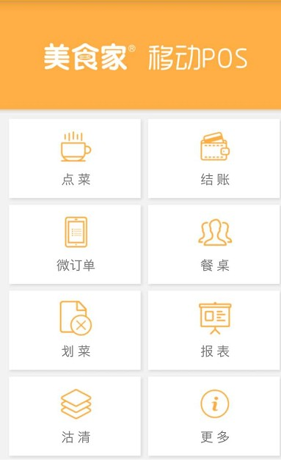
功能介绍
美食家移动POS
  移动点菜收银，高效快捷服务体验
  微餐厅功能对接，实现线上线下一体化
  便捷的支付方式：微信支付，支付宝，银行卡

Slide 57
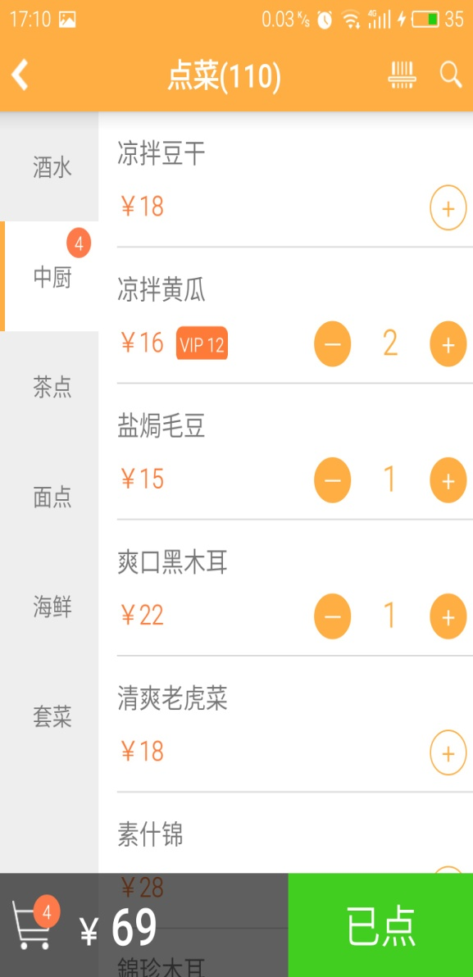
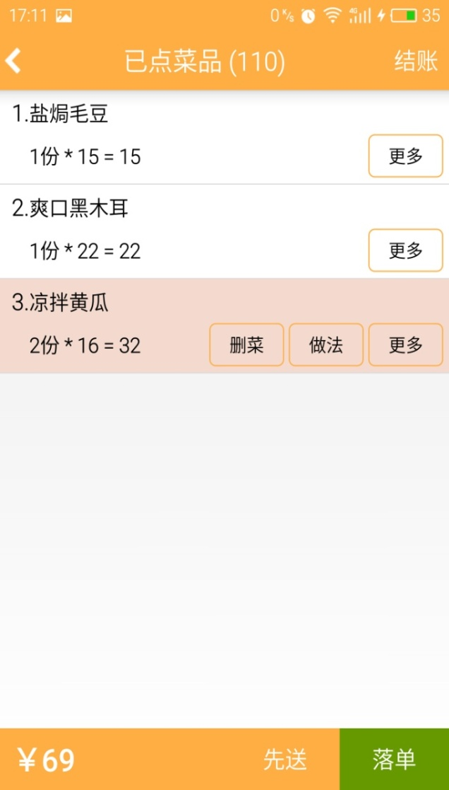
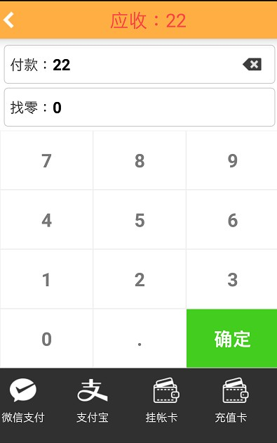
功能介绍
美食家移动POS

Slide 58
功能介绍
平板无线点菜
  综合应用成本低：印刷成本，人力成本大大降低
  菜谱界面新颖，直观，有效刺激客户消费，指引消费
  及时了解原料剩余情况并调整菜谱，减少原料积压同时避免点菜失效
  更精准的满足客户需求，极大提高饭店档次形象和顾客消费体验

Slide 59
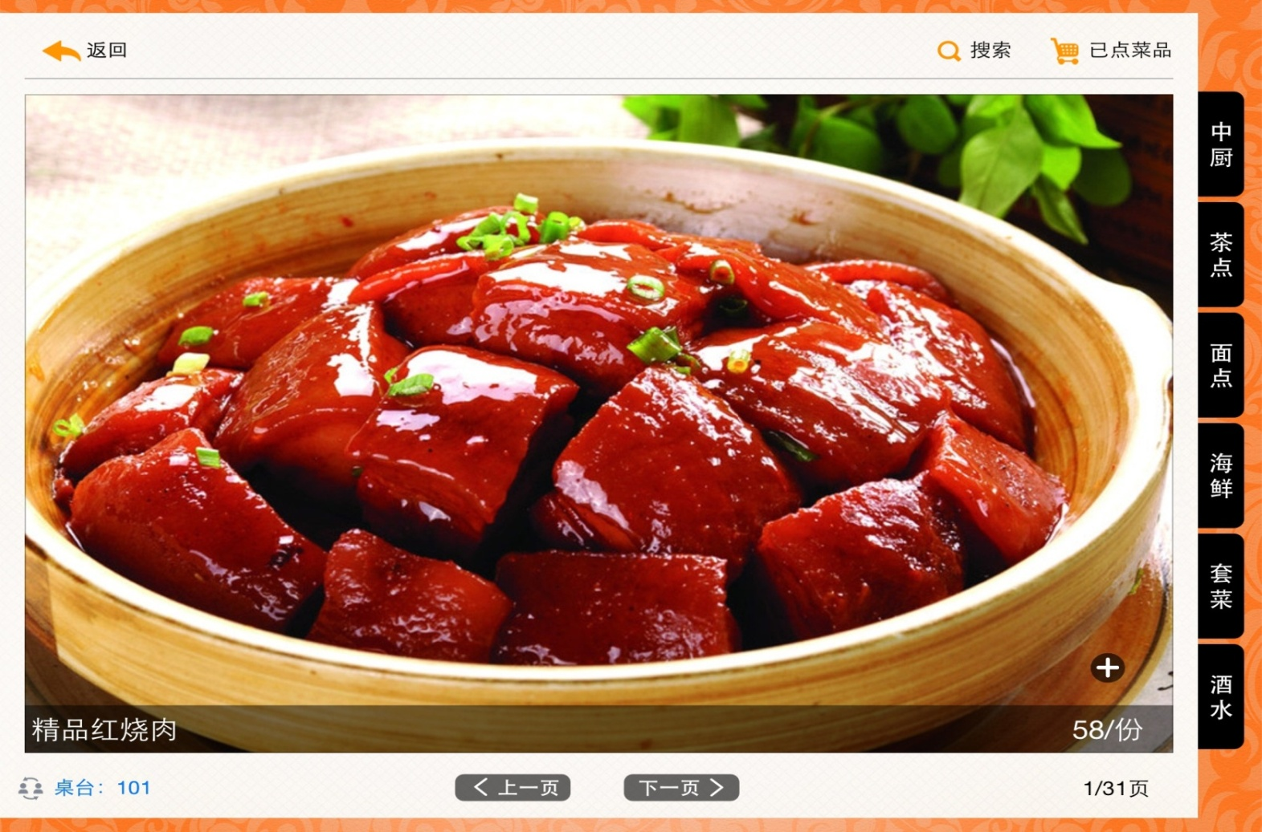
功能介绍
平板无线点菜
用一张大图显示整个菜品

Slide 60
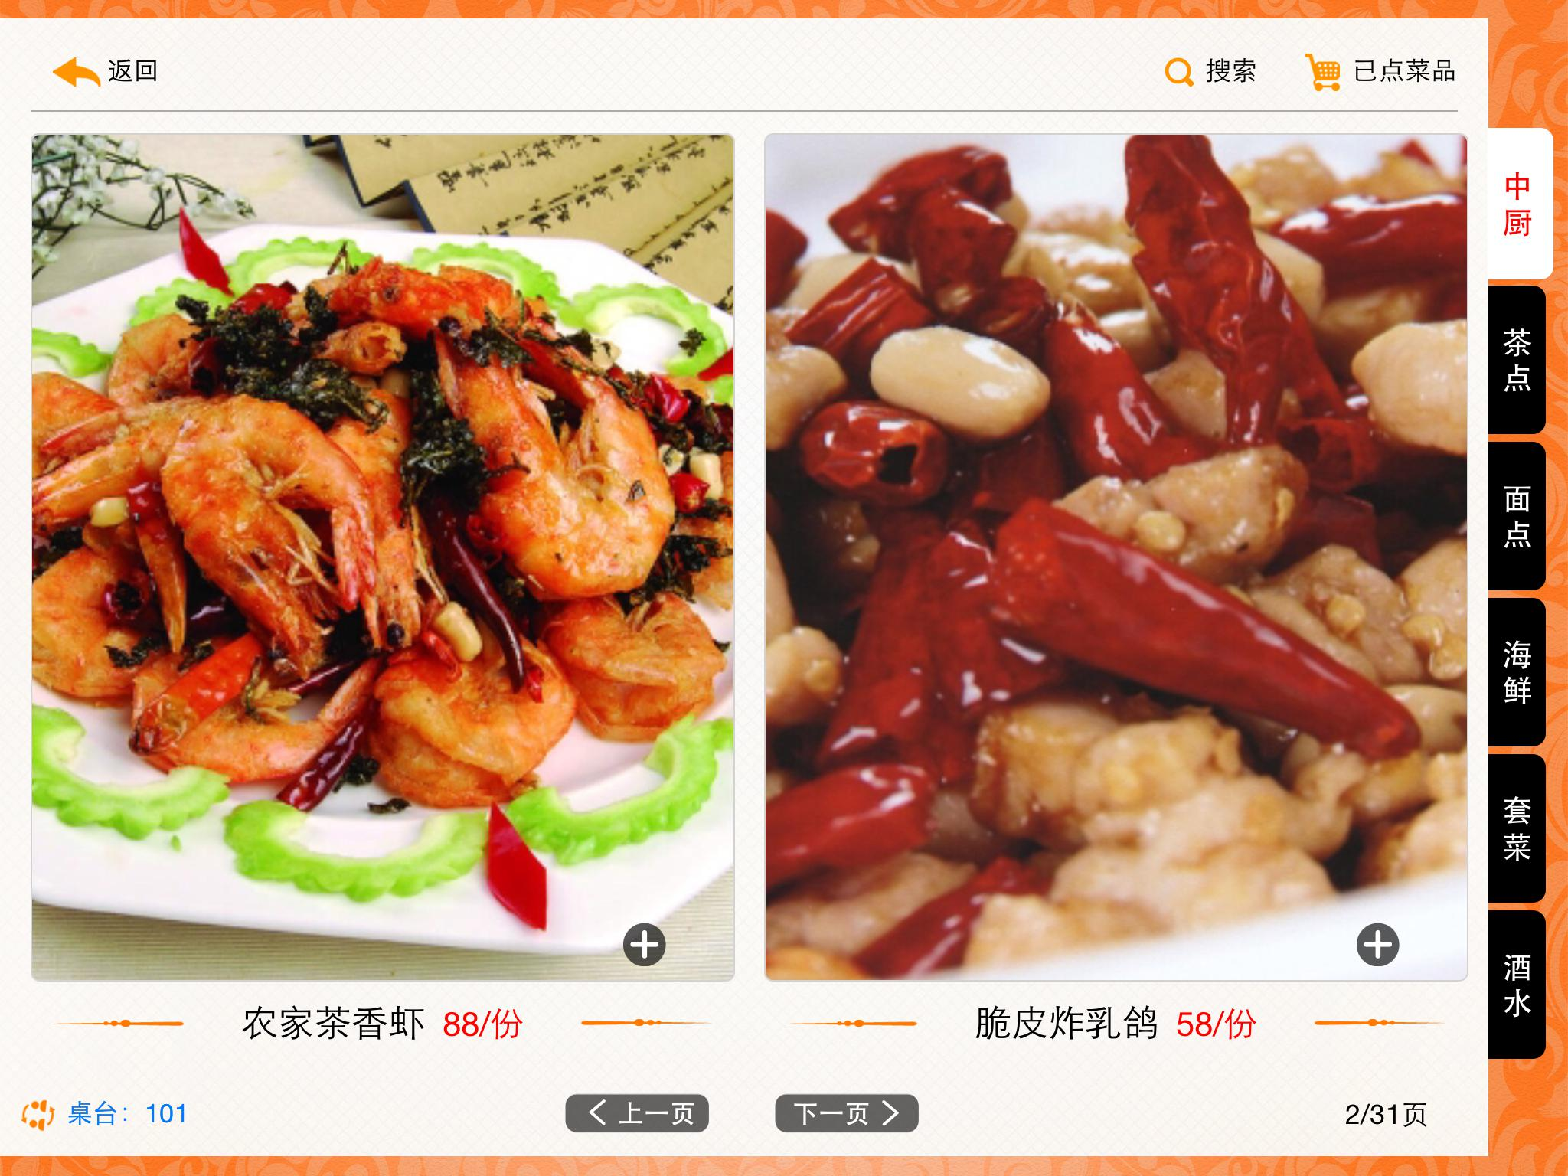
功能介绍
平板无线点菜
左右各采用一张菜品图片进行布局

Slide 61
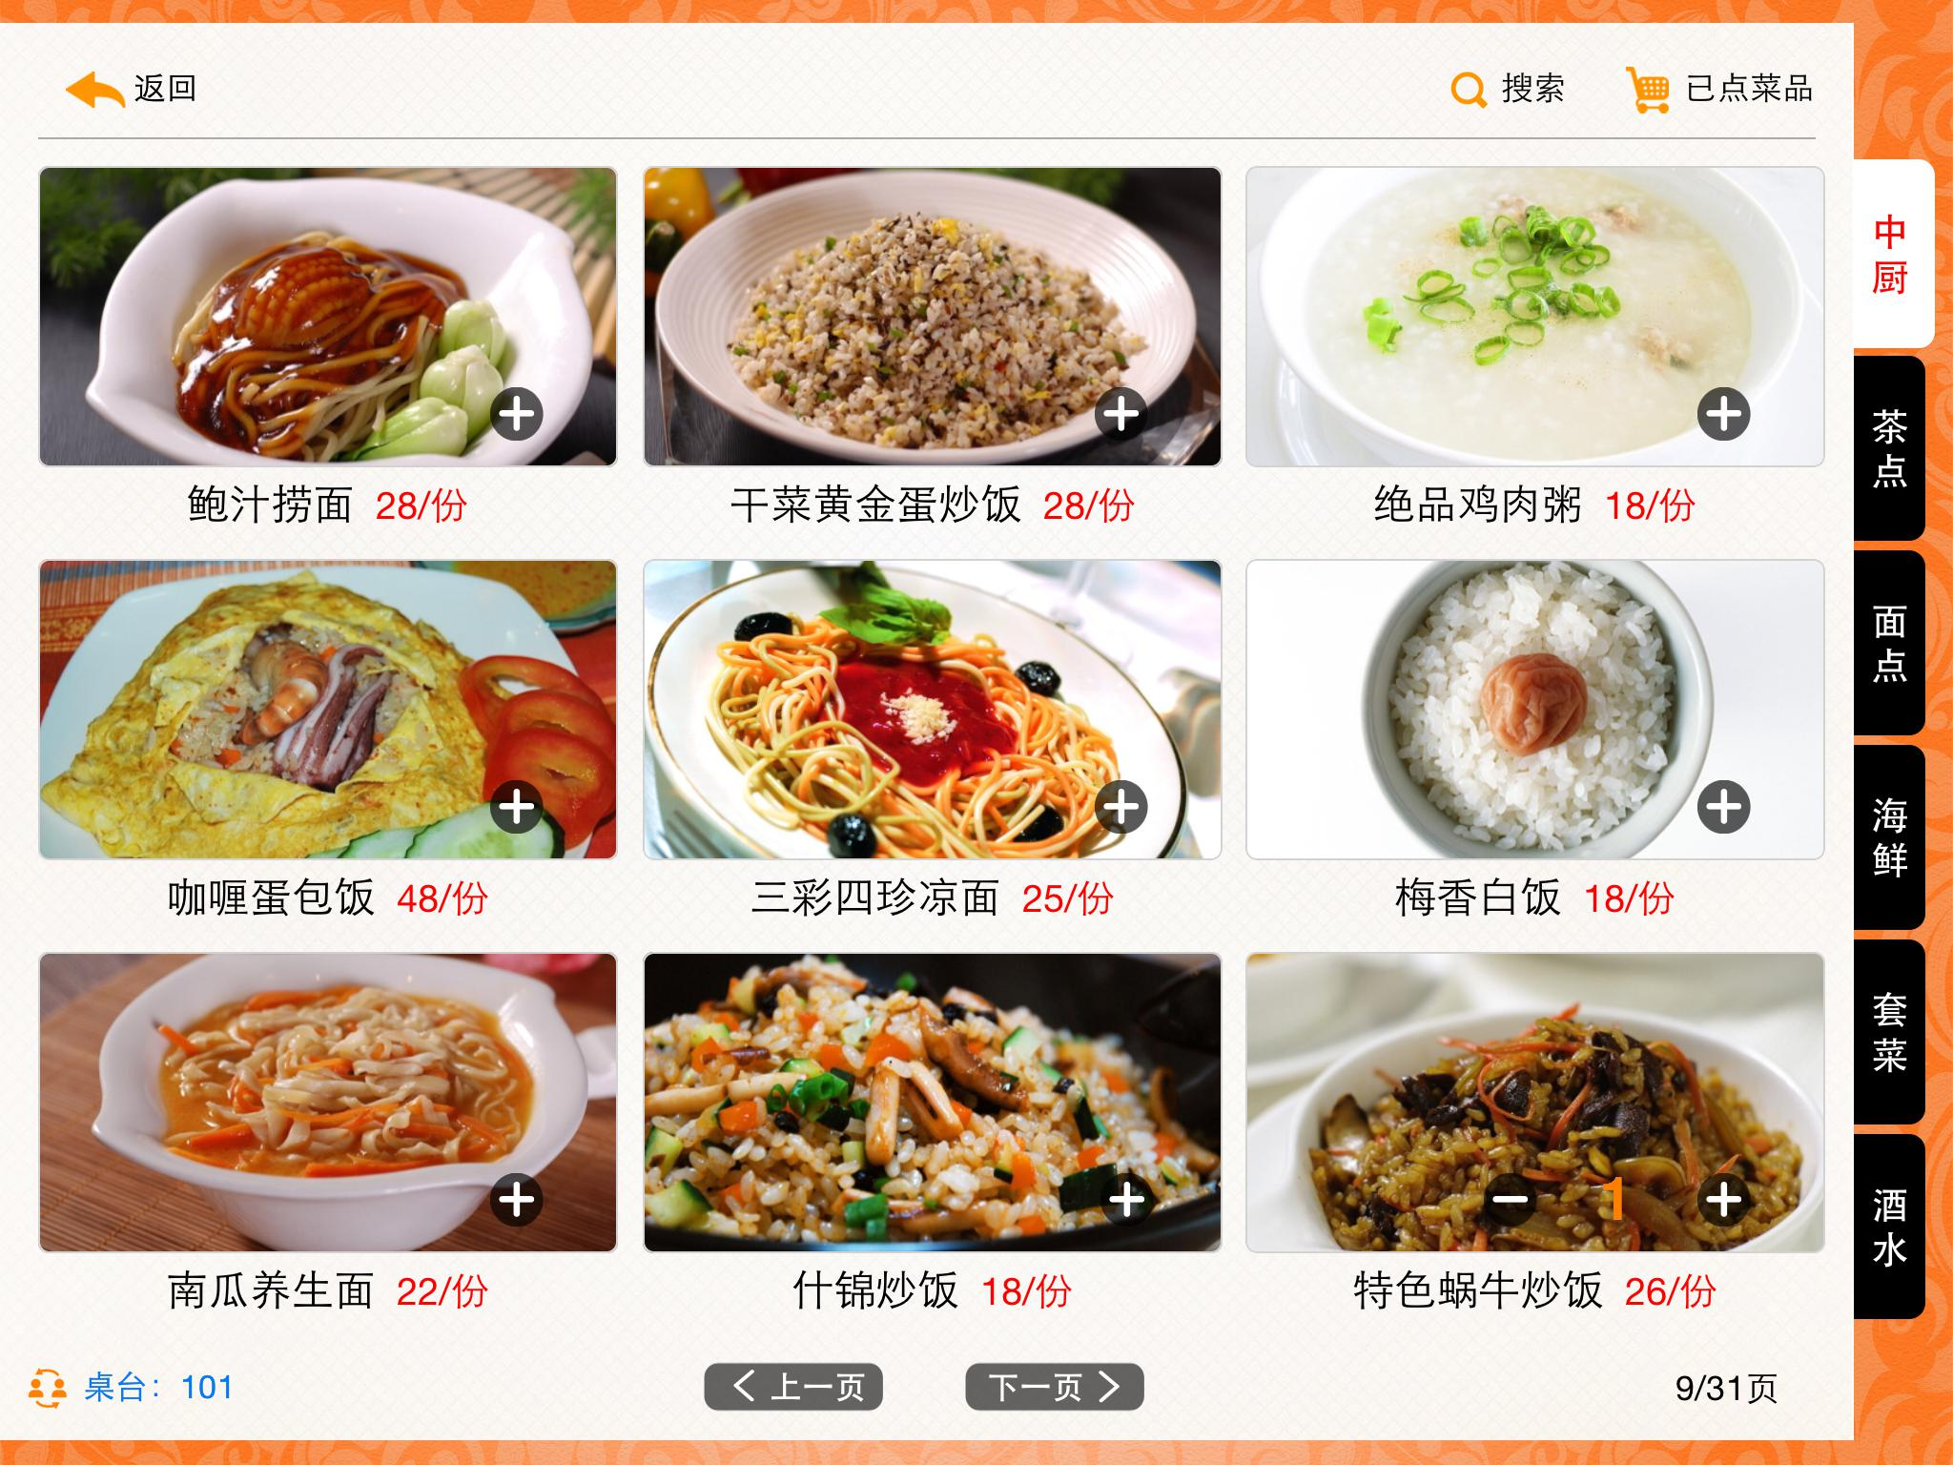
功能介绍
平板无线点菜
菜品以九宫格的形式展示

Slide 62
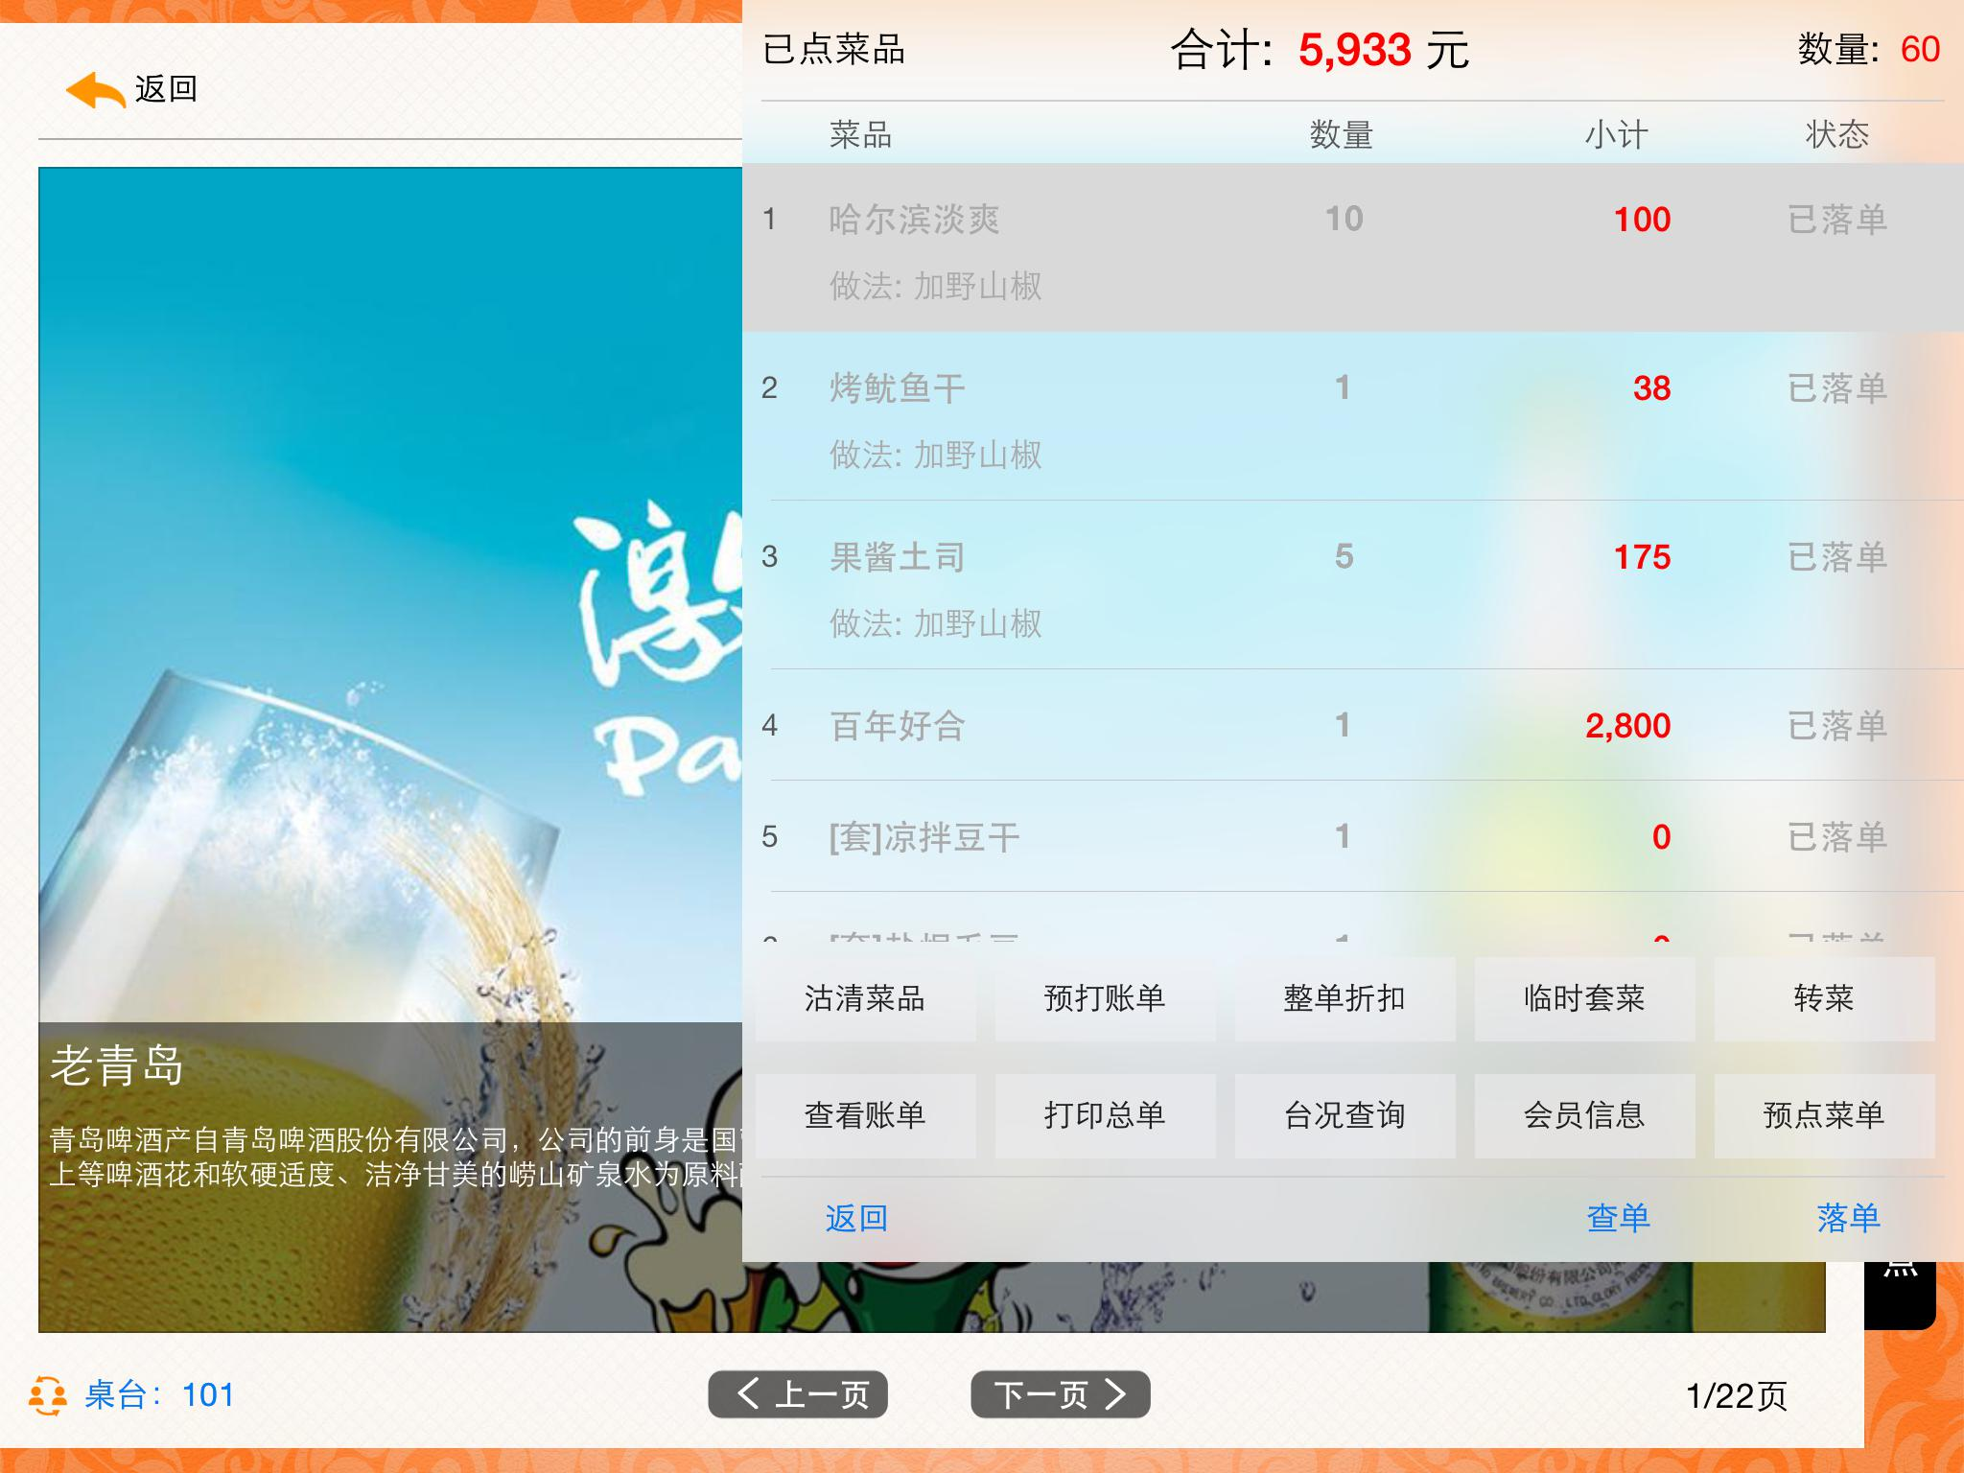
功能介绍
平板无线点菜
显示当前操作餐桌的消费单据

Slide 63
功能介绍
点菜宝点菜
  系统特色
  点菜累加：支持多次点菜累加，避免产生多条相同记录；
  单次点菜上传记录可达50条，大于市场上通用20条记录的点菜宝
  同一基站所带点菜宝数据增多，不影响下载速度，原因是基站会依次选择点菜宝一台一台的进行下载，市场通用点菜宝则是相同点菜器越多，下载越慢
  设置通讯密码，避免同其它营业场所串网
  支持多基站漫游功能，如果是多台基站，如选择的信道不同，有自动调频功能不会出现重单的现象
  通过专业串口 + USB线直接PC，无需另外通过电源取电。

Slide 64
功能介绍
点菜宝点菜
  功能介绍
  全面的查询功能：查询餐台的预订、空闲和使用状态；查询客人的口味、爱好及禁忌，客人如有本店的储金卡可查询帐面余额；查询已上菜数目及未上菜品的信息；查询菜品在厨房的制作进程，如：尚未制作，正在制作，已传菜，已上菜。
  多方式菜品查询：一台点菜机可以储存5000条菜品,服务员可按菜品类别、菜品编号、套餐、推荐菜等多种方式查询菜品信息。
  催菜、等叫、加菜、退菜：服务过程中可随时使用点菜机的催菜、等叫、加菜、退菜功能为客人服务。
  支持点菜单复制功能。

Slide 65
功能介绍
点菜宝点菜
  功能介绍
  可以按整桌催菜和单一菜品催菜。
  桌台管理功能：查询餐台使用状态，进行开台、换台、并台、拆台、修改台头等操作。
  勾挑功能：服务员可在菜品上桌后使用勾挑功能核查菜名。
  帐单查询和价格计算：查看所点菜品并计算总价，方便顾客总体了解自己的消费金额。
  短信息功能：极大方便酒店的管理，各部门之间有事情就不用跑上跑下，发个短信一切轻松搞定。

Slide 66
功能介绍
点菜宝点菜
  功能介绍
  输入简捷快速：只需输入数字编码或拼音字头就可以代替输入菜品、套餐、客人口味要求、短信等，独特的按键式输入方式，可使点菜机的使用寿命增加至5年以上。
  主菜单标题自定义功能：自主人性化屏幕显示界面设计，客户可在屏幕显示主菜单中输入公司的名字，进而提升公司的品牌价值
  可同时支持多台使用：单一点菜机可以同时服务任意个餐台，服务内容可自由交叉进行。

Slide 67



功能介绍
采购管理
部门申请
库存查询
采购退货
否
审核入库
供应商结算
采购审批
是
采购、库存、供应商三方验货签字
货物不符合
发往对应供应商
退回
供应商备货
生成初始入库单

Slide 68
功能介绍
采购管理
  支持模板式采购
  支持单价、数量、总价自定义录单方式
  支持自动按供应商分单功能
  支持采购单位库存单位相结合录单方式
  支持灵活的流程应用，支持直购入库
  支持供应商结算优惠

Slide 69
功能介绍
库存管理
转仓单 | 出库单 | 退库单
库存调整 | 库存查询 | 库存盘点
月结 | 出入库明细 | 库存报表

Slide 70
功能介绍
库存业务
  库存盘点
  库存调价
  月结：由月度处理库存成本
  灵活全方位库存管理
    转仓单：库存间物料调拨。
    出库单：不管理库存的仓库（如厨房）领出不管库库存原料，如油盐、扫把等。
    退库单：将库存原料，由不管理库存的仓库退到管理库存的仓库。

Slide 71
功能介绍
配送中心
  强大的连物流配送系统
  支持中央厨房半成品管理及加工管理
  物料统购，连锁配送
  实时物料管理查询，物料分析
  供应商管理、供应商结算
  分店配送结算、利润分析
  内部公告系统

Slide 72



功能介绍
配送管理
订单状态监控
门店要货
直配订单
门店收货
库存
自动配送
处理
数据传输
调出
调入
配送跟踪

Slide 73




功能介绍
加工管理
作业单跟踪
加工品配料单（BOM）
退料
计划分析
加工作业单
加工领料
加工入库
库存
加工申请
加工补料
多次入库
加工分析

Slide 74
功能介绍
成本管理
  菜品成本管理支持三种模式，直销商品，BOM配方，预估成本，客户根据菜品属性进行调整，方便成本查询，易于成本分析，降低菜品成本
  直销商品，维护简单，根据菜品自动生成对应的原料配料，无需二次维护
  BOM配方，维护全面，对原料成本控制更加精细，为客户后期成本分析提供更全面的依据
  预估成本，无需原料维护，直接提供菜品成本额估算，对成本管理要求相对低的客户提供简洁快速的成本维护

Slide 75
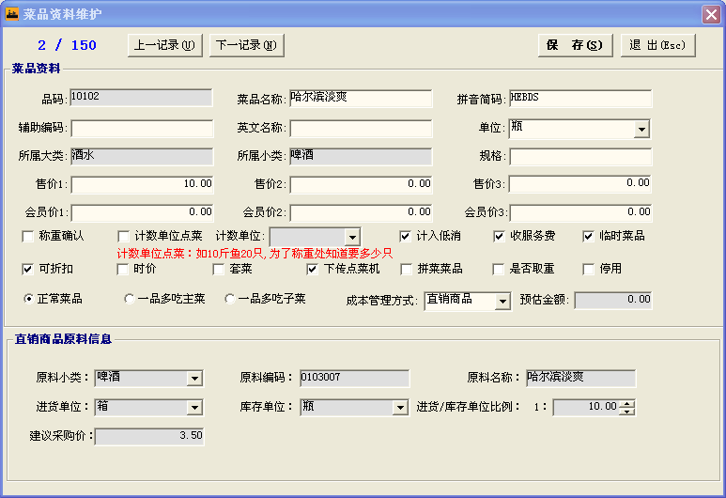
功能介绍
成本管理

Slide 76
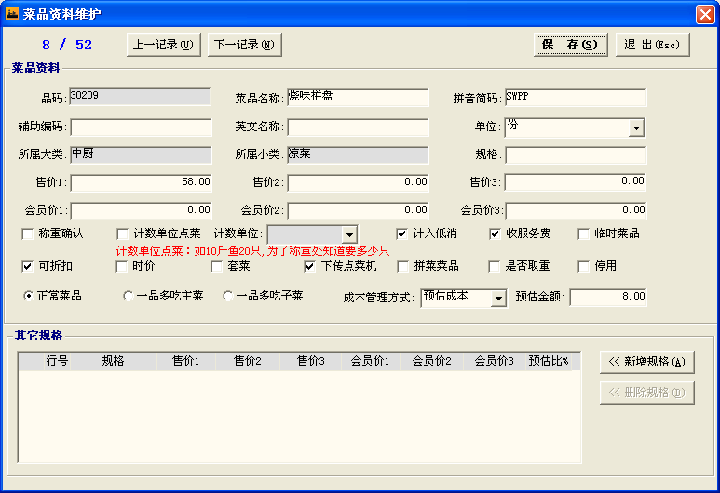
功能介绍
成本管理

Slide 77
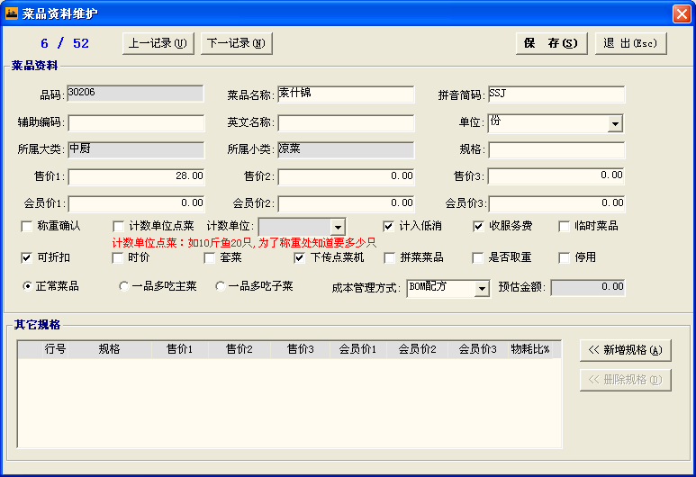
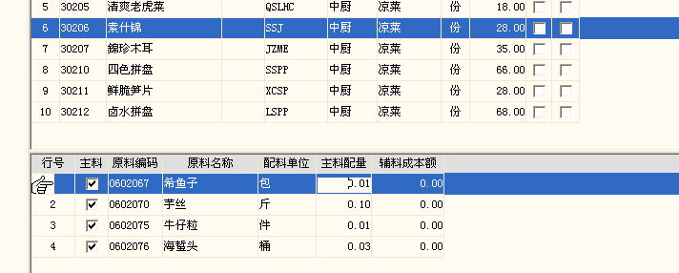
功能介绍
成本管理

Slide 78
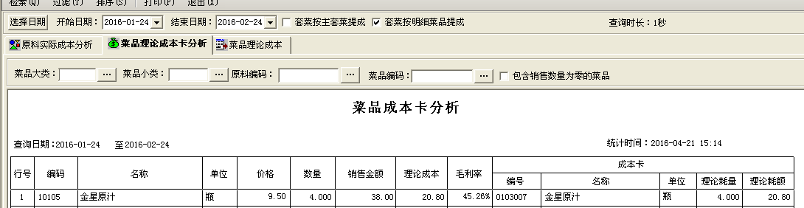
功能介绍
成本管理
菜品分析报表

Slide 79
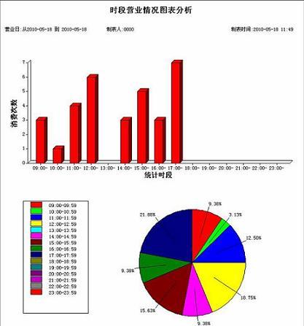
功能介绍
报表中心
  销售查询、决策分析、物料查询等多个详细查询模块。
  全新面优化报表分类，查询定位更清晰。
  流水查询
  营业查询
  营业统计
  营业分析
  利润分析
  物料查询
  物料分析

Slide 80
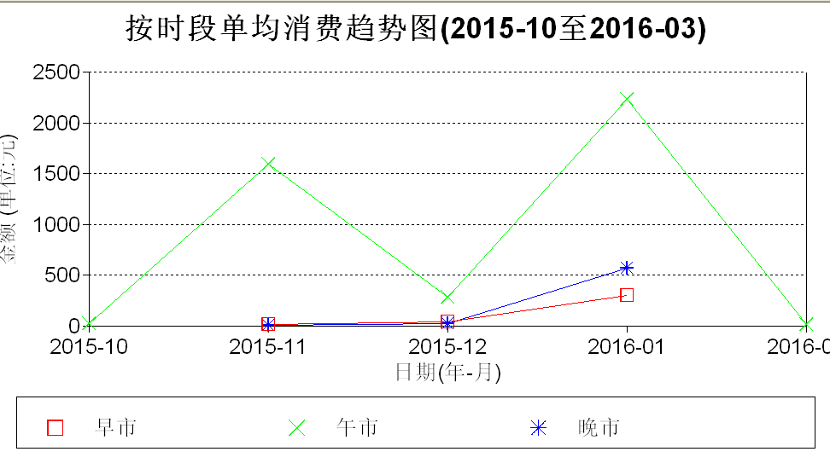
功能介绍
营业分析
  提供各种营业趋势分析报表，更加精准定位客户营销时间以及营销人群。
  可比营业额趋势图
  可比单均消费趋势图
  日均交易数量趋势图
  日均营业额趋势图
  客流量走势
  开台率查询
  单位和人均消费趋势图
  可比交易数量趋势图

Slide 81
功能介绍
连锁管理
独立管理：门店可以自行管理调价、进货、销售、盘点、促销、成本利润计算等几乎所有业务。并可以在门店录入新品和结算。
配送中心：独立于总部的配送中心专用模式，支持多个配送中心。提供自动配送处理、配送到货率分析，配送缺货分析等专业功能。
加盟店： 总部按配送价调出到分店，配送到加盟店产生利润，加盟店与总部按配送价结算帐款。

Slide 82
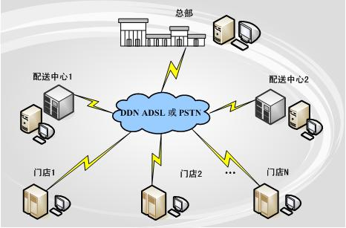
功能介绍
连锁管理－传输方式

Slide 83
美食家食通天餐饮管理系统6
客户案例

Slide 84

客户案例
北京首都国际机场 餐饮项目涵盖了机场三座航站楼内所有餐饮经营单位信息管理系统建设，项目总金额超过100万。2007年初，在“北京首都国际机场餐饮项目”竞标中，思迅软件顺利胜出。
客户名称：北京首都国际机场
区 域：北京
上线时间：2007年
行业地位：国内最大机场
企业诉求：对所有餐饮门店进行统一管理，体现出机场便捷、高效的服务，
通过充值卡，可在各档口消费，对资金统一管理。
解决方案：项目开发、美世家餐饮管理系统．
效果反馈：实现了“物流、信息流、资金流”的三流合一，系统化的收银、厨 打，提高了员工服务效率，提升了机场整理形象．通过系统提供 的数据为餐饮运营决策提供支持．

Slide 85
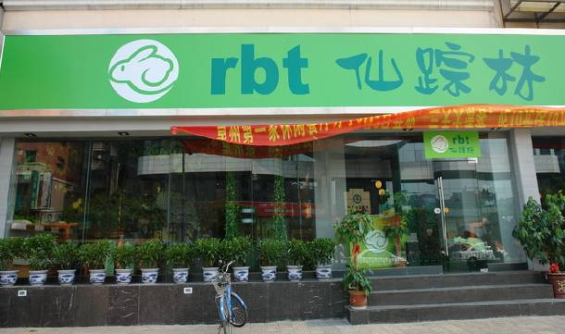
客户案例
仙踪林 是国际知名的现代餐饮连锁机构,在中国大陆有100多家直营及加盟店.2007年,仙踪林选择思迅作为本地信息化实施合作伙伴,将思迅美世家管理系统应用于大陆所有连锁店．
客户名称：仙踪林
区 域：全国
上线时间：2007年
行业地位：餐饮业领先
企业诉求：在企业总部设立信息系统中心,实现对会员集中管理,物料申领形成流程化管 理．点单、收银、厨打一体化管理．随时掌握分店营业状况．
解决方案：美世家餐饮管理系统．
效果反馈：仙踪林负责人评价：思迅美世家为我们配备了先进的中央厨房、 半成品加 工、连锁配送中心等物料管理模式，为我们企业降低了成本，为整个企业的 连锁管理提供了可靠保障“．

Slide 86

客户案例
嘉和一品粥 隶属于北京嘉和艺苑文化发展有限公司，是京城知名的餐饮连锁机构。2008年,嘉和一品粥20余家连锁店全部上线思迅美世家餐饮管理系统,建立了先进、完善的信息化平台．
客户名称：嘉和一品粥
区 域：北京
上线时间：2008年
行业地位：餐饮业领先企业
企业诉求：建立三层架构管理模式，各分店实现信息共享，对分店的收银、成本控 制、后厨操作实现远程监控，建立完善的会员管理体系。
解决方案：美世家餐饮管理系统
效果反馈：利用电脑下单，极大提高了服务效率；运用远程监控系统随时掌握各分店 的收支状况，降低企业运营风险；总部对会员资料统一管理，一店发卡， 可在任意分店消费，提高了消费者满意度．

Slide 87

客户案例
永和豆浆 以中式快餐为主打产品，从单纯的商品经营发展到提供配套服务的餐饮经营，已成为国内知名的快餐连锁企业．永和豆浆数十家门店使用思迅美世家餐饮管理系统．
客户名称：永和豆浆
区 域：全国
上线时间：2007年
行业地位：餐饮业龙头企业
企业诉求：对连锁店实行统一管理，前台点单、收银、厨打一体化．随时掌握营业情 况．
解决方案：美世家餐饮管理系统．
效果反馈：优化了餐厅服务流程，体现出快餐的特点，系统物料管理功能为企业节约 了原材料成本．科学先进的系统为永和豆浆连锁店规模的扩大做好准备．

Slide 88

客户案例
深圳家乐缘台湾风味连锁店 是一家大型餐饮连锁机构，总部位于深圳中心区，营业面积1000多平方米，主营台湾菜及台湾风味小吃。2006年8月，家乐缘全面选用美世家餐饮管理系统用于餐厅内外部的经营管理。
客户名称：家乐缘
区 域：深圳
上线时间：2006年
行业地位：餐饮业领先企业
企业诉求：鉴于企业的客流量大力，要求稳定、快捷，能在最短时间内处理服务需
求；系统功能全面，符合企业长期发展的需求。
解决方案：美世家餐饮管理系统
效果反馈：家乐缘负责人评价说，美世家软件提高了工作人员的结帐速度，而且无差
错；系统还可以提供详细报表，为企业决策提供依据；随时掌握营业情况，
提高了经营管理能力。

Slide 89












客户案例
餐饮客户案例
北京首都机场
仙踪林餐饮机构
永 和 豆 浆
顺 旺 基
嘉和一品
家 乐 缘
傣 妹
苏 武 牧 羊
上 岛 咖 啡
迪 欧 咖 啡
谭 鱼 头
刘 一 锅

Slide 90

感谢您的聆听！

